Slide 1


science technology engineering mathematics
Ver sitio del proyecto: https://maestrourbana14.github.io/Cuidemos_Energia_Sitio/

Slide 2
Nombre: JOSE MORA
Grado: 6°A
Escuela: 20 de noviembre
Número de estudiantes: 20
Objetivo del Proyecto STEM: Desarrollar una propuesta digital (página web educativa) para promover el uso eficiente de la energía en la escuela.

Slide 3










Entiende
Elección de desafío
ODS elegido: ODS 7 - Energía asequible y no contaminante.

Slide 4
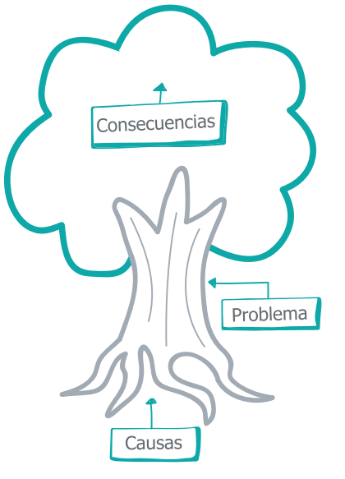
Entiende
Elección de desafío
¿Cuál es la problemática que buscas atender?
En la escuela se desperdicia energía eléctrica al mantener luces y aparatos encendidos innecesariamente. Esto aumenta el consumo y contribuye al cambio climático. El proyecto busca crear conciencia sobre el uso eficiente de la energía.

Slide 5
Imagina
Investigación enfocada
¿Qué sabemos del tema?
Sabemos que en México el consumo eléctrico ha aumentado un 35% en la última década. Este problema es de alcance nacional y afecta tanto a hombres como a mujeres, especialmente en zonas urbanas donde el consumo doméstico es elevado.

Slide 6
Diseña
Creando soluciones
Hipótesis:
Si los estudiantes crean una página web con consejos sobre el uso responsable de la energía, entonces reducirán el desperdicio eléctrico en la escuela.

Slide 7
Construye
Construcción de prototipo
Los estudiantes trabajaron en equipos para diseñar el contenido digital. Usaron Canva, Google Sites y GitHub Pages. Crearon textos, imágenes e infografías para armar la página web y aprendieron sobre energías limpias y su impacto ambiental.
Accede al sitio del proyecto: https://maestrourbana14.github.io/Cuidemos_Energia_Sitio/

Slide 8
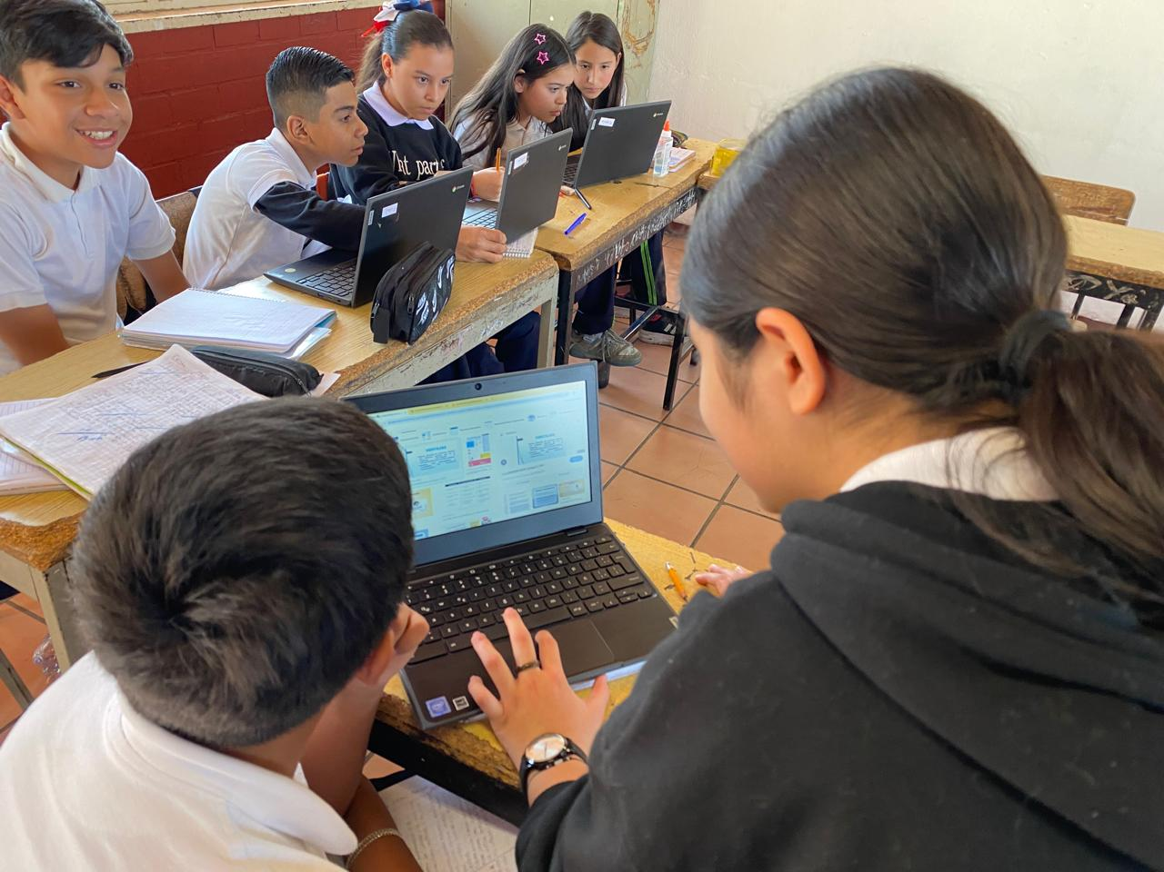
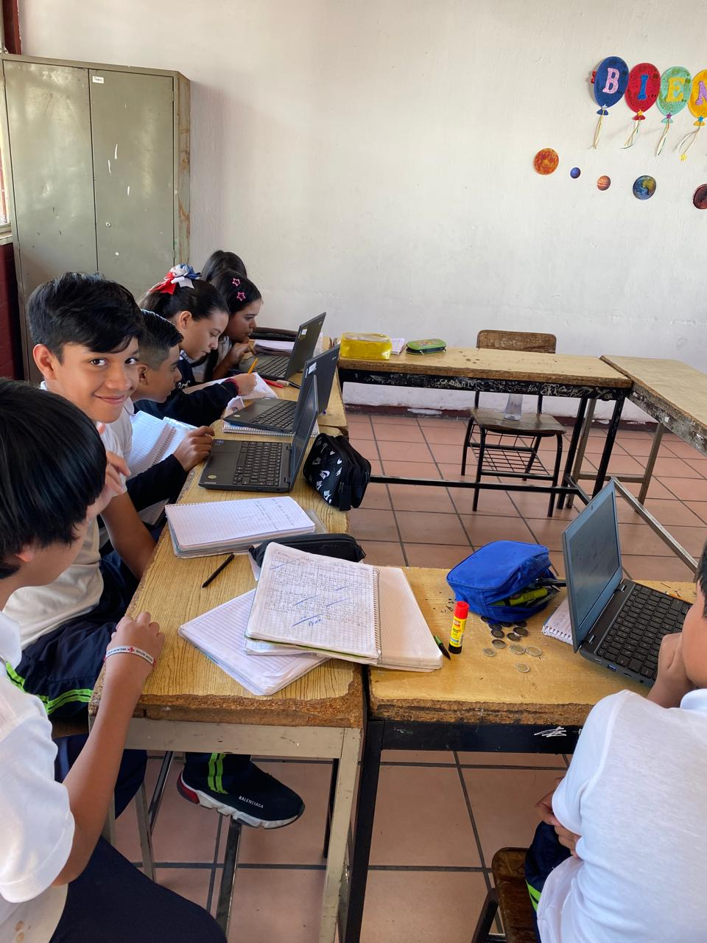
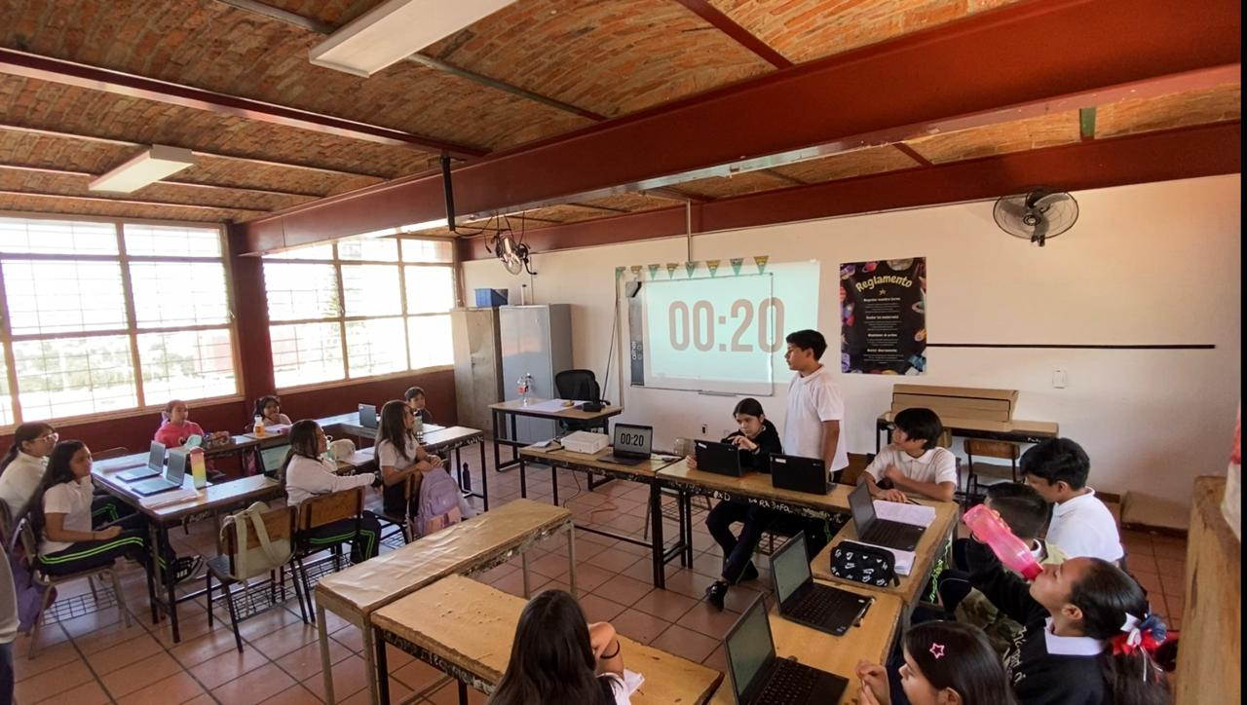

Slide 9
Prueba
Afinación de prototipo
Después de probar la página con otros grupos, se recibieron comentarios para mejorar el diseño y agregar un juego educativo. Los estudiantes ajustaron los colores, la tipografía y añadieron un minijuego sobre ahorro energético.

Slide 10
Mejora
Presentación final
El prototipo final fue la página web 'Cuidemos la Energía'. Incluye secciones informativas, videos y un reto interactivo. Los materiales utilizados fueron herramientas digitales gratuitas. La página se presentó en clase y recibió comentarios positivos por su utilidad educativa.

Slide 11

¡Con Educación STEM, lo imposible es posible!

